Slide 1

Presentación en Asamblea anual de ASSAL
PBS 20 Divulgación
Osvaldo Macías Muñoz
Intendente de Seguros SVS - Chile
22 de abril de 2014

Slide 2

Temario
  Introducción:
  PBS 20 Divulgación: definición
  Objetivos estratégicos SVS
  Información periódica, mediante sistema SEIL
  PBS 20 Información Requerida
  Conclusiones

Slide 3
INTRODUCCIÓN

Slide 4
PBS 20 Divulgación
  El supervisor exige que las aseguradoras divulguen información relevante, integral y precisa oportunamente con el objeto de brindar a los asegurados y participantes del mercado una clara visión de sus actividades comerciales, desempeño y situación financiera. Esto debería mejorar la disciplina del mercado y la comprensión de los riesgos a los que está expuesta una aseguradora, y el modo en que se gestionan dichos riesgos.

Slide 5
Objetivos estratégicos SVS
  Reducir la brecha entre los estándares de regulación y de supervisión locales y los estándares internacionales aceptados.
  Promover que los supervisados implementen mecanismos eficientes de gestión de riesgos que les permitan cumplir exigencias normativas, en materia de solvencia y/o conducta de mercado.
  Reducir la asimetría de información para que los inversionistas, asegurados y público en general puedan tomar decisiones informadas.
  Para ello se requerirá al supervisado el mejoramiento continuo de sus sistemas de gestión y la difusión de la información relevante.
  Contribuir al fortalecimiento de la fe pública en los mercados de valores y seguros.
  Mejorar el conocimiento que inversionistas y asegurados tienen de sus derechos, mediante un perfeccionamiento de los contenidos y medios de difusión, así como de fortalecimiento en la atención de consultas y reclamos.

Slide 6
INFORMACION PERIODICA , SISTEMA ELECTRÓNICO DE ENVÍO DE INFORMACIÓN (SEIL)
Esta información se encuentra en página web www.svs.cl

Slide 7
  De Carácter Legal:
  Citación a Juntas de Accionistas , con una anticipación no inferior a 15 días.
  Cambios en la Administración, dentro del plazo de 3 días hábiles, contados desde ocurrido el hecho.
  Publicación Estados Financieros Anuales a más tardar al día hábil siguiente de realizada.
  Variaciones de Capital y reparto dividendos, a lo menos con 20 días de anticipación a la fecha establecida para su pago o materialización.

Slide 8
  De Carácter Legal, continuación:
  Nómina de Accionistas.
  Memoria Anual (en una fecha no posterior a la del primer aviso de convocatoria para la junta ordinaria de accionistas).
  Transacciones Accionistas Mayoritarios (mensualmente dentro de los primeros 5 días hábiles del mes siguiente al mes que se informa).
  Cambios Auditores Externos (dentro del plazo de 5 días hábiles de ocurrido el hecho).

Slide 9
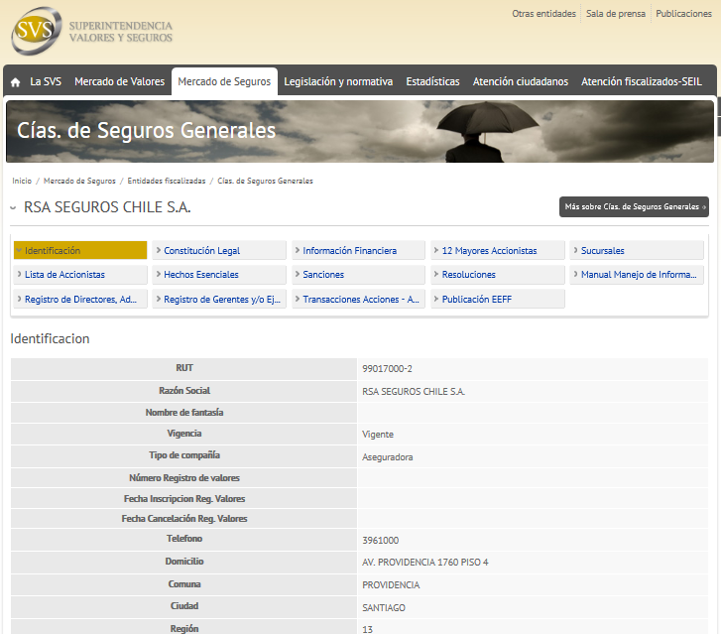

Slide 10
    De Carácter Legal, continuación
  Hechos Relevantes o Esenciales (en un plazo de dos días hábiles contados desde que tenga conocimiento de éste).
    Si el patrimonio de la sociedad o patrimonio neto se redujere por cualquier motivo bajo los montos establecidos en la Ley de Seguros.
    Si las reservas técnicas o el patrimonio de riesgo no estuvieren totalmente respaldados por las inversiones establecidos en la Ley de Seguros.
    Si la entidad sobrepasara los límites máximos de endeudamiento financiero o total indicados en la Ley de Seguros.
    Todo hecho o información esencial respecto de ellas mismas o sus negocios, al momento que ella ocurra o llegue a su conocimiento.

Slide 11
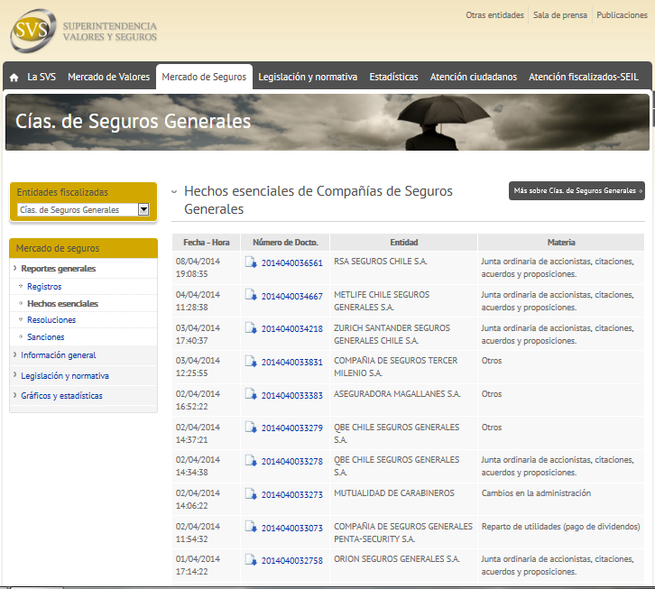

Slide 12
De Carácter Financiero Contable Trimestral
    Toda la información financiera se envía mediante XBRL utilizando una taxonomía propia para seguros.
    Los estados financieros están confeccionados bajo el estándar IFRS con algunas excepciones de carácter regulatorio.
    Se cuenta con un formato único para vida y generales.
    Estados financieros que incluye:
      Estados de situación Financiera
      Estado del resultado integral
      Estado de Flujo de efectivo
      Estado de cambio en el patrimonio

Slide 13
De Carácter Financiero Contable Trimestral
    Cuadro técnicos:
    Revelaciones: 48 revelaciones
Vida | Generales
Margen de contribución | Margen de contribución
Apertura reserva de primas | Costo de siniestros
Costo de siniestros | Reservas
Costo de rentas | Datos
Reservas
Seguros previsionales
Primas
Datos

Slide 14
De Carácter Financiero Contable Anual
    Estados financieros auditados que incluye cuadros técnicos y revelaciones.
    Estados financieros consolidados, cuando corresponda.
    Adicionalmente , aquellas compañías inscritas en el registro de valores, presentan estados financieros auditados al 30 de junio de cada año.

Slide 15
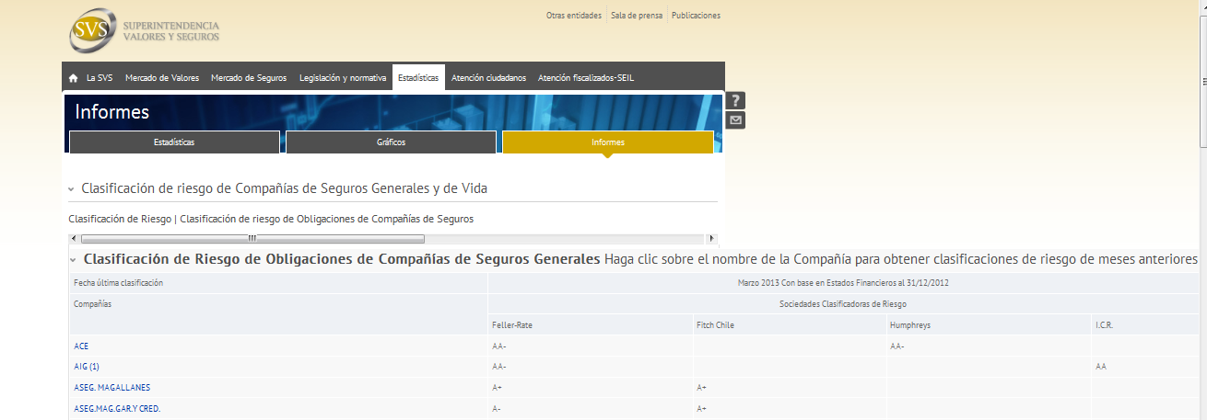
Otra información relevante
    Clasificaciones de riesgo (trimestral)

Slide 16
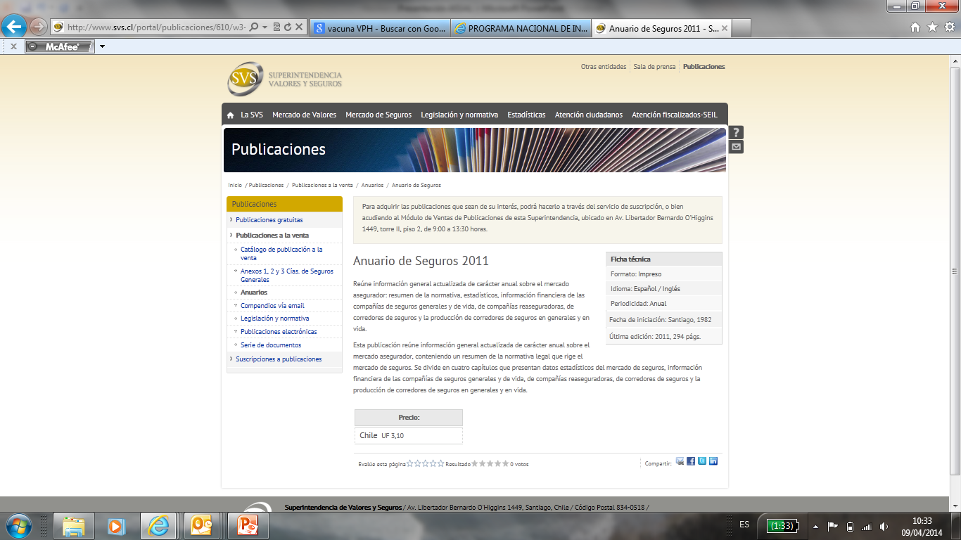
Otra información relevante
    Anuario : entrega información financiera y estadística a nivel de cada compañía en forma agregada.

Slide 17
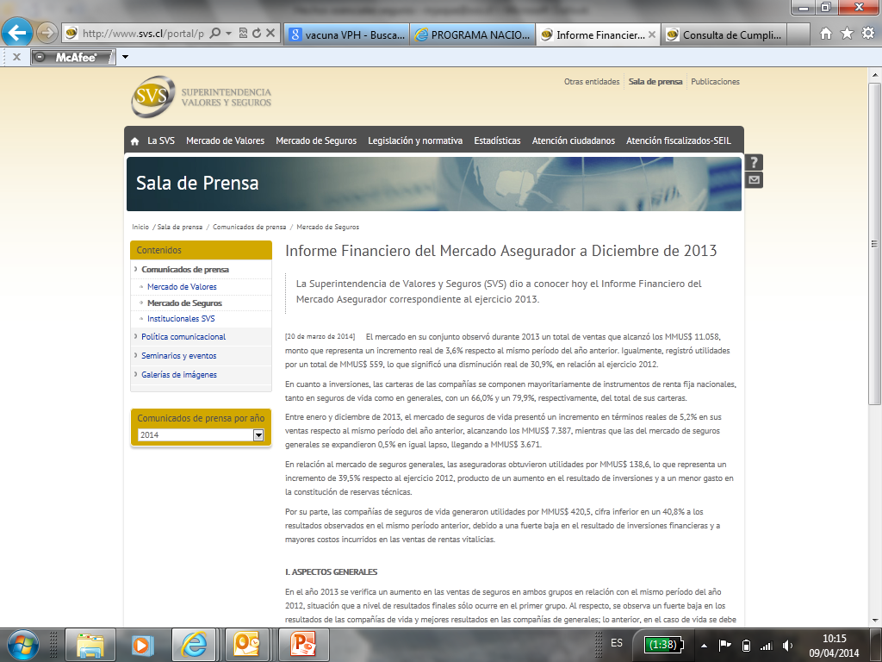
Otra información relevante
    Informe financiero trimestral: primas, resultados, inversiones, solvencia, etc

Slide 18
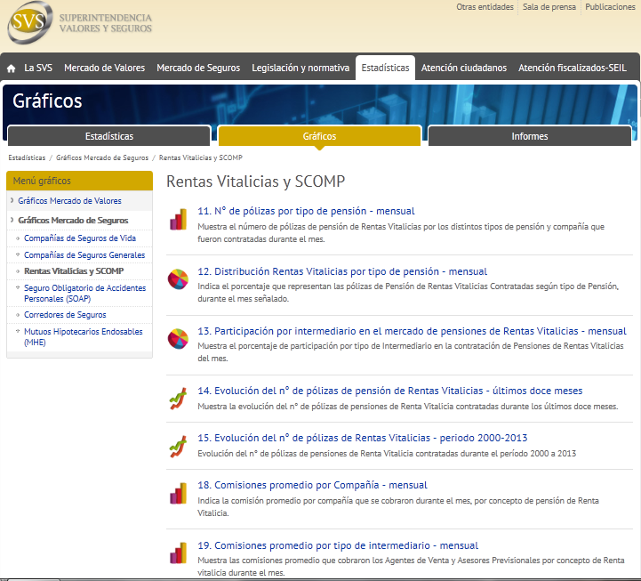
Otra información relevante
    Información de rentas vitalicias y SCOMP

Slide 19
Otra información relevante
    Informe de reclamos del mercado asegurador (IRMA, anual)
    SOAP trimestral
    TM (tasa de mercado), pasivos de RRVV
    Tasa de aporte adicional , seguro SIS
    Cuadro de producción y remuneración de intermediarios de seguros (ejemplo: filiales bancarias trimestral, grandes tiendas semestral).
    Otras: estadísticas de APV, Mutuos Hipotecarios, Préstamos, etc

Slide 20
PBS20
Información requerida

Slide 21
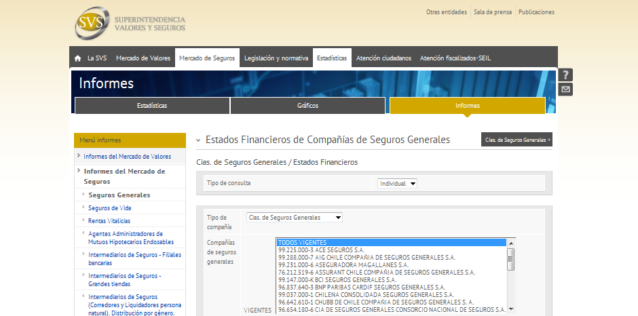
Situación financiera, desempeño técnico, riesgos a los que están sujetas las Compañías, su gobierno y controles.
      EEFF Publicados trimestralmente en web

Slide 22
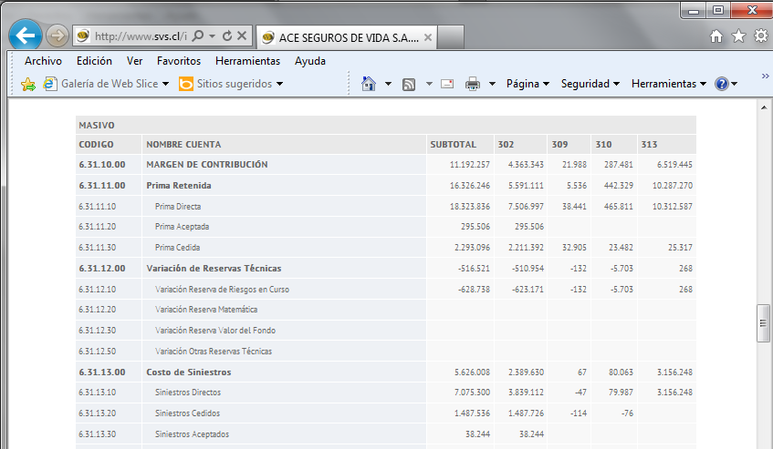
Situación financiera, desempeño técnico, riesgos a los que están sujetas las Compañías, su gobierno y controles.
    Cuadro técnicos
      Desempeño técnico por ramo distinguiendo entre vida y generales (margen de contribución)
      Publicados trimestralmente en web

Slide 23
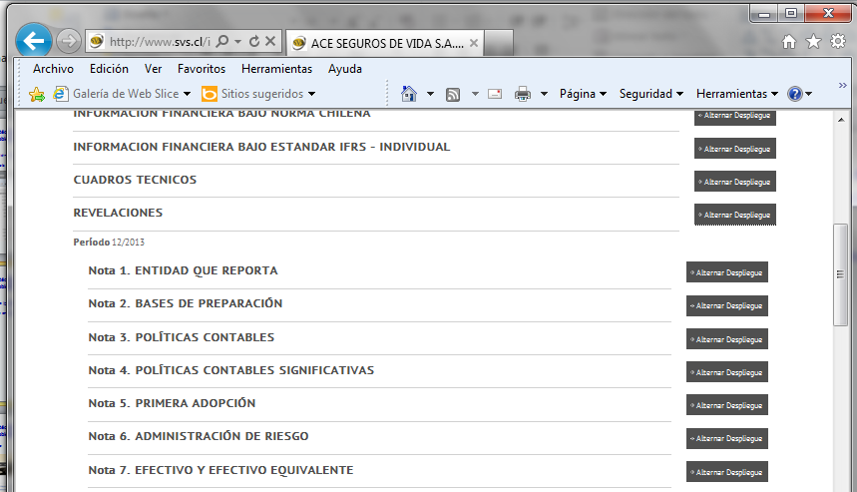
Situación financiera, desempeño técnico, riesgos a los que están sujetas las Compañías, su gobierno y controles.
    Revelaciones
      Nota de administración de riesgo (gobierno corporativo y sistema de gestión de riesgo)
    Publicada trimestralmente en web

Slide 24
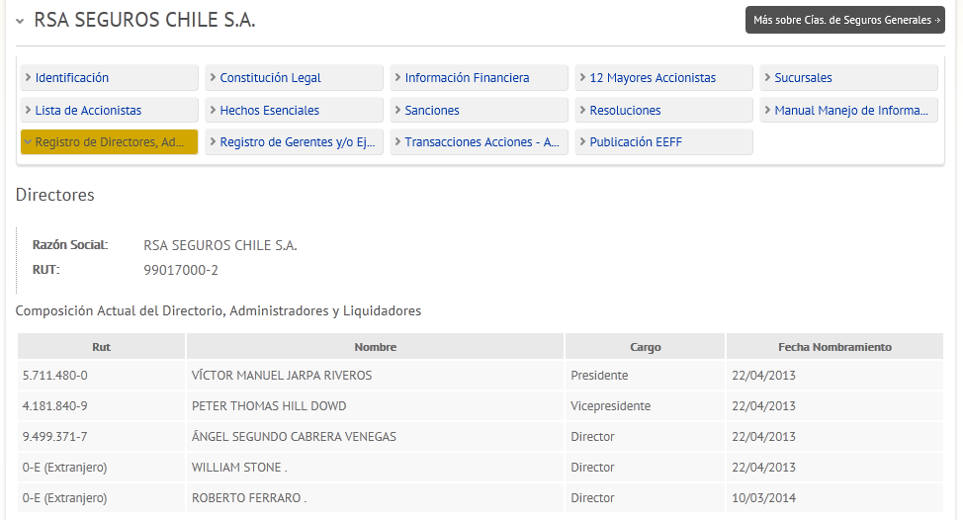
Situación financiera, desempeño técnico, riesgos a los que están sujetas las Compañías, su gobierno y controles.
    Composición Actual del Directorio

Slide 25
2. Reservas técnicas
    Revelaciones:
      Apertura por tipo de reservas
      Criterios contables aplicables a las reservas técnicas.
VIDA | GENERALES
Reserva de riesgo en curso | Reserva de riesgo en curso
Reserva de seguros previsionales (RV y RSIS) | Reserva Siniestros
Reserva Matemática | Reserva catastrófica de Terremoto
Reserva Valor de Fondos | Reserva de Insuficiencia
Reservas Rentas Privadas | Otras Reservas (TAP)
Reserva Siniestros
Reserva de Insuficiencia
Otras Reservas (TAP)

Slide 26
2. Reservas técnicas
    Cuadro técnicos:
      Reserva técnica por ramo, distinguiendo entre vida y generales (Cuadros de Reserva)
      Ambos publicados trimestralmente en web

Slide 27
3. Adecuación del capital
  Clasificaciones de Riesgo: Las compañías deben contar con 2 clasificaciones de riesgo, cuya metodología considera aspectos operacionales, comerciales y patrimoniales.

Slide 28
3. Adecuación del capital
  En relación al capital regulatorio, trimestralmente se publica el patrimonio de riesgo y patrimonio neto de las compañías.

Slide 29
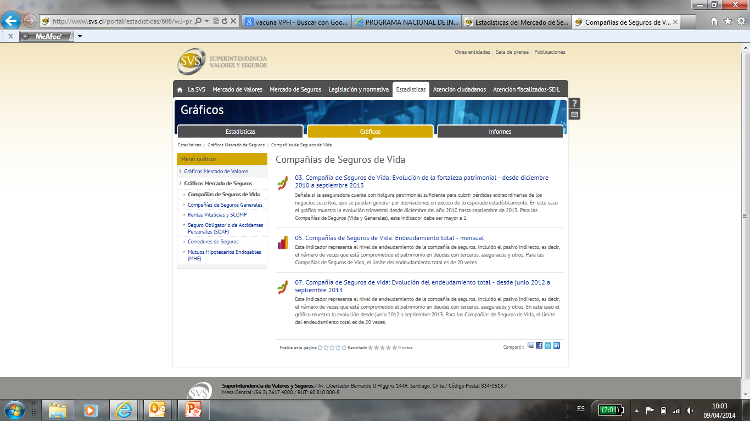
3. Adecuación del capital
  Estadísticas de la fortaleza patrimonial y evolución del endeudamiento.

Slide 30
4. Instrumentos financieros, y otras inversiones por clase.
    Cartera de inversiones por tipo de instrumento.
      Información mensual que esta a disposición del público.
      Reportes disponibles en página web.

Slide 31
4. Instrumentos financieros, y otras inversiones por clase.
    Revelaciones:
      Apertura por tipo de instrumentos
      Criterios contables aplicables a los instrumentos financieros.
      Tasa de reinversión
      Porcentaje de Custodia
      Nota de administración de riesgo (principales riesgos asociados a los instrumentos financieros)

Slide 32
5. Gestión del riesgo empresarial (ERM), incluida la gestión de activos y pasivos (ALM).
  En relación a este punto no se divulga información al público.
  No obstante lo anterior, la Superintendencia recibe información que tiene carácter de reservado a través de su estrategia de riesgo (NCG N°325), información que es utilizada en la supervisión de las aseguradoras.

Slide 33
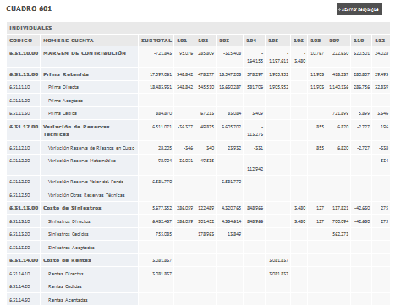
6. Desempeño financiero total y en forma segmentada.
    Desempeño Financiero:
      Estado de cambio en el patrimonio: Incluye aportes, distribución de dividendos.
      Hechos esenciales.
    Desempeño Técnico: Cuadros técnicos

Slide 34
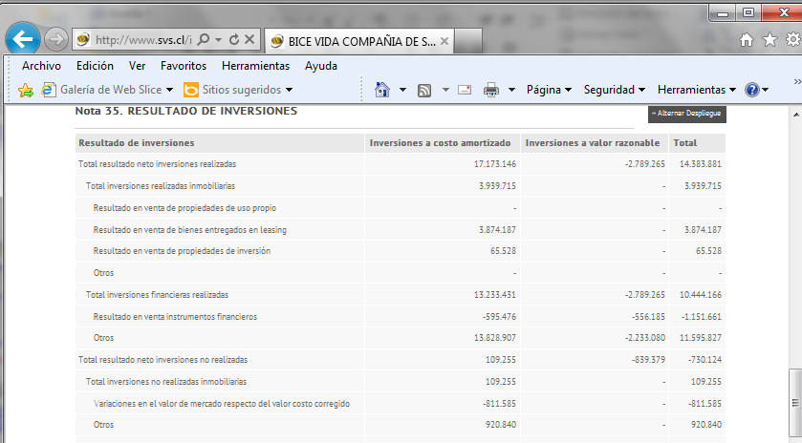
6. Desempeño financiero total y en forma segmentada.
    Desempeño de Inversiones:
      Revelaciones (producto de inversiones)

Slide 35
7. Exposiciones a los riesgos materiales y relevantes que se pueden prever razonablemente, y sobre su gestión.
  Revelaciones
  Nota de administración de riesgo se incluyen los riesgos financieros y los riesgos del seguro.
Publicados trimestralmente en web
  Adicionalmente, la Superintendencia recibe información a través de la estrategia de Riesgo de las Compañías (NCG N°325), sin embargo esta información tiene carácter de reservado y es utilizada en la supervisión de las aseguradoras.

Slide 36
8. Perfil de la compañía, incluida la naturaleza de su actividad, una descripción general de sus productos clave, el entorno externo en donde opera y la información sobre los objetivos y las estrategias adoptadas para lograrlos.
    Cuadros técnicos: Incluyen una apertura de los ramos que comercializan las aseguradoras. Esta información es publicada trimestralmente.
    Adicionalmente, la SVS recibe anualmente la información de los productos que comercializa la Compañía. Esta información actualmente no se divulga y es utilizada para la supervisión.
    En relación a objetivos y estrategias la SVS cuenta con esta información, no obstante esta no es pública y se utiliza para la supervisión.

Slide 37
9. Características principales del marco de gobierno corporativo y de controles de administración.
Las Aseguradoras realizaron una autoevaluación sobre el cumplimiento de los principios de gobierno corporativo (NCG N°309). Uno de los principales principios está referido a Control Interno y abarca las políticas, procedimientos, cultura, tareas y otros aspectos de una compañía que soportan el logro de los objetivos institucionales.
En forma periódica, a través de las auditorías de matriz de riesgo la SVS recaba esta información.
De lo anterior se derivan acciones supervisoras a las Compañías. No obstante lo anterior, esto no es público.

Slide 38
10. Estados financieros auditados puestos a disposición de los participantes del mercado, al menos en forma anual.
Los estados financieros anuales son auditados por empresas de auditoria.
La auditora debe emitir su opinión en relación a dichos estados financieros.
Adicionalmente, aquellas compañías inscritas en el registro de valores, presentan estados financieros auditados al 30 de junio de cada año.

Slide 39
CONCLUSIONES
La SVS realizó una autoevaluación del grado de cumplimiento de los PBS. En relación a ésta, el PBS 20 está largamente observado.
No obstante lo anterior, existen aspectos que se pueden mejorar y existe un plan de trabajo para abordarlos.
Es así como la SVS evalúa emitir una normativa que establezca una Autoevaluación de sus riesgos y solvencia (ORSA), por parte de las aseguradoras.
Por otra parte, en relación a la normativas de Gobiernos Corporativos y Gestión de Riesgos es posible avanzar en la divulgación progresiva de mayor información que la actualmente publicada.

Slide 40
Presentación en Asamblea anual de ASSAL
PBS 20 Divulgación
Osvaldo Macías Muñoz
Intendente de Seguros SVS - Chile
22 de abril de 2014

